Slide 1


Diário de
Registro DE APRENDIZADO
INDIVIDUAL

Slide 2
Diário de
Registro de aprendizado
INDIVIDUAL
Estudante
Maria
Fase de Ensino
Ano

Slide 3
considerações iniciais
A escolha pela modalidade educacional domiciliar deu-se pelos seguintes motivos:

Slide 4
Termo de responsabilidade
Eu______________________________________
responsável pelo ensino domiciliar do(a) estudante
___________________________________________
declaro que as atividades registradas aqui foram realizadas pelo(a) educando(a) sob minha supervisão e acompanhamento.
_____________, ______ de ___________ de _____
__________________________________
Assinatura do Educador Responsável
_________________________________
Assinatura do(a) Estudante

Slide 5

calendário 2026
JANEIRO
FEVEREIRO
MARÇO
MARÇO
D
S
T
Q
Q
S
S
D
S
T
Q
Q
S
S
D
S
T
Q
Q
S
S
1
2
3
1
2
3
4
5
6
7
1
2
3
4
5
6
7
4
5
6
7
8
9
10
8
9
10
11
12
13
14
8
9
10
11
12
13
14
11
12
13
14
15
16
17
15
16
17
18
19
20
21
15
16
17
18
19
20
21
18
19
20
21
22
23
24
22
23
24
25
26
27
28
22
23
24
25
26
27
28
25
26
27
28
29
30
31
16 e 17 - Carnaval
18 - Quarta-feira de Cinzas
29
30
31
1 - Confraternização Universal
ABRIL
MAIO
JUNHO
D
S
T
Q
Q
S
S
D
S
T
Q
Q
S
S
D
S
T
Q
Q
S
S
5
6
7
1
2
3
4
1
2
1
2
3
4
5
6
12
13
14
8
9
10
11
3
4
5
6
7
8
9
7
8
9
10
11
12
13
19
20
21
15
16
17
18
10
11
12
13
14
15
16
14
15
16
17
18
19
20
26
27
28
22
23
24
25
17
18
19
20
21
22
23
21
22
23
24
25
26
27
29
30
24
25
26
27
28
29
30
28
29
30
03 - Sexta-Feira Santa
21 - Tiradentes
31
01 - Dia do Trabalho
04 - Corpus Christi
JULHO
AGOSTO
SETEMBRO
D
S
T
Q
Q
S
S
D
S
T
Q
Q
S
S
D
S
T
Q
Q
S
S
1
2
3
4
2
3
4
5
6
7
1
1
2
3
4
5
5
6
7
8
9
10
11
10
11
12
13
14
8
6
7
8
9
10
11
12
12
13
14
15
16
17
18
9
17
18
19
20
21
15
13
14
15
16
17
18
19
19
20
21
22
23
24
25
16
24
25
26
27
28
22
20
21
22
23
24
25
26
26
27
28
29
30
31
23
29
27
28
29
30
30
31
07 - Independência do Brasil
OUTUBRO
NOVEMBRO
DEZEMBRO
D
S
T
Q
Q
S
S
D
S
T
Q
Q
S
S
D
S
T
Q
Q
S
S
1
2
3
1
2
3
4
5
6
7
6
7
1
2
3
4
5
4
5
6
7
8
9
10
8
9
10
11
12
13
14
13
14
8
9
10
11
12
11
12
13
14
15
16
17
15
16
17
18
19
20
21
20
21
15
16
17
18
19
18
19
20
21
22
23
24
22
23
24
25
26
27
28
27
28
22
23
24
25
26
25
26
27
28
29
30
31
29
30
29
30
31
12 - Feriado Nacional NªSªApª
2 - Finados
15 - Proclamação da República
20 - Dia da Consciência Negra
25 - Natal

Slide 6
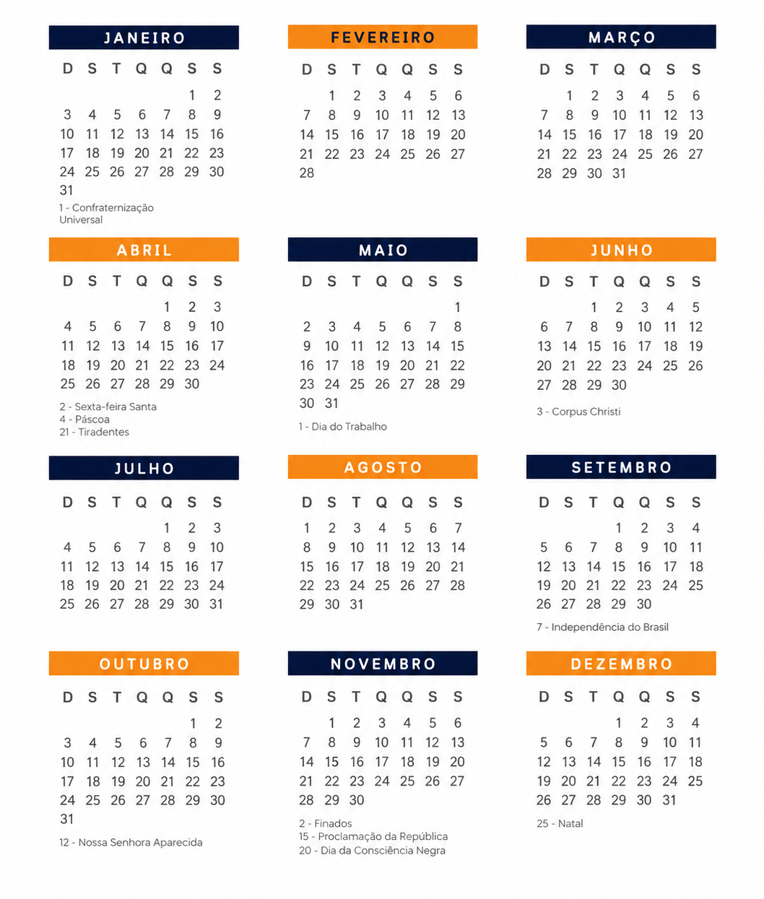
calendário 2027

Slide 7
planejamento semanal
DOMINGO
SEGUNDA
SEGUNDA
TERÇA
QUARTA
TERÇA
QUARTA
QUINTA
SEXTA
QUINTA
SEXTA
SÁBADO

Slide 8
Rotina Diária
Cole neste espaço a folha de rotina diária do (a) estudante

Slide 9
atividades domésticas
Cole neste espaço a folha de responsabilidades domésticas do estudante

Slide 10
Cronograma de estudos
Domingo | Segunda | Terça | Quarta | Quinta | Sexta
ANOTAÇÕES

Slide 11
registro por Módulo
maternal
Módulo
DATA E CÓDIGO DA ATIVIDADE | ATIVIDADE REALIZADA

Slide 12
registro diário
maternal
Dia
D
S
T
Q
Q
S
Data ____/___/____
MÓDULO/CÓDIGO DA ATIV. | ATIVIDADE REALIZADA
Dia
D
S
T
Q
Q
S
Data ____/___/____
MÓDULO/CÓDIGO DA ATIV. | ATIVIDADE REALIZADA

Slide 13
registro por Módulo
Módulo
DATA E CÓDIGO DA AULA | CONTEÚDO TRABALHADO | MÉTODO
NECESSÁRIO REFORÇAR

Slide 14
registro diário
Dia
D
S
T
Q
Q
S
Data ____/___/____
MÓDULO/CÓDIGO DA AULA | CONTEÚDO TRABALHADO | MÉTODO

Slide 15
registro diário
Dia
D
S
T
Q
Q
S
Data ____/___/____
MÓDULO/CÓDIGO DA AULA | CONTEÚDO TRABALHADO | MÉTODO
AVALIAÇÃO CONTÍNUA
AVALIAÇÃO CONTÍNUA
AVALIAÇÃO CONTÍNUA
AVALIAÇÃO CONTÍNUA
NECESSÁRIO REFORÇAR

Slide 16
RELATÓRIO DE DESEMPENHO
Cole neste espaço o relatório de desempenho do (a) estudante

Slide 17
RELATÓRIO DE PROGRESSO
Cole neste espaço o relatório de progresso do curso

Slide 18
registro de livros de leitura
DATA | LIVRO | Nº DE PÁG | AUTOR

Slide 19
atividades complementares
DATA | ATIVIDADE COMPLEMENTAR

Slide 20
acompanhamento
MÉDICO
Cole neste espaço o relatório de acompanhamento

Slide 21
acompanhamento
PSICOLÓGICO
Cole neste espaço o relatório de acompanhamento

Slide 22
acompanhamento
FONOAUDIOLÓGICO
Cole neste espaço o relatório de acompanhamento

Slide 23
acompanhamento
PEDAGÓGICO
Cole neste espaço o relatório de acompanhamento

Slide 24
acompanhamento
psicopedagógico
Cole neste espaço o relatório de acompanhamento

Slide 25
acompanhamento DE
OUTROS PROFISSIONAIS
Cole neste espaço o relatório de acompanhamento

Slide 26
considerações finais
Relatório geral anual redigido pelo educador responsável apresentando os resultados alcançados e as habilidades e/ou dificuldades do(a) estudante observadas durante a realização do ensino domiciliar no ano vigente.

Slide 27

registros fotográficos
COLE A FOTO AQUI
COLE A FOTO AQUI
DATA:
DATA:
DESCRIÇÃO:
DESCRIÇÃO:
JANEIRO
COLE A FOTO AQUI
COLE A FOTO AQUI
DATA:
DATA:
DESCRIÇÃO:
DESCRIÇÃO:

Slide 28
registros fotográficos
COLE A FOTO AQUI
COLE A FOTO AQUI
DATA:
DATA:
DESCRIÇÃO:
DESCRIÇÃO:
FEVEREIRO
COLE A FOTO AQUI
COLE A FOTO AQUI
DATA:
DATA:
DESCRIÇÃO:
DESCRIÇÃO:

Slide 29
registros fotográficos
COLE A FOTO AQUI
COLE A FOTO AQUI
DATA:
DATA:
DESCRIÇÃO:
DESCRIÇÃO:
MARÇO
COLE A FOTO AQUI
COLE A FOTO AQUI
DATA:
DATA:
DESCRIÇÃO:
DESCRIÇÃO:

Slide 30
registros fotográficos
COLE A FOTO AQUI
COLE A FOTO AQUI
DATA:
DATA:
DESCRIÇÃO:
DESCRIÇÃO:
ABRIL
COLE A FOTO AQUI
COLE A FOTO AQUI
DATA:
DATA:
DESCRIÇÃO:
DESCRIÇÃO:

Slide 31
registros fotográficos
COLE A FOTO AQUI
COLE A FOTO AQUI
DATA:
DATA:
DESCRIÇÃO:
DESCRIÇÃO:
MAIO
COLE A FOTO AQUI
COLE A FOTO AQUI
DATA:
DATA:
DESCRIÇÃO:
DESCRIÇÃO:

Slide 32
registros fotográficos
COLE A FOTO AQUI
COLE A FOTO AQUI
DATA:
DATA:
DESCRIÇÃO:
DESCRIÇÃO:
JUNHO
COLE A FOTO AQUI
COLE A FOTO AQUI
DATA:
DATA:
DESCRIÇÃO:
DESCRIÇÃO:

Slide 33
registros fotográficos
COLE A FOTO AQUI
COLE A FOTO AQUI
DATA:
DATA:
DESCRIÇÃO:
DESCRIÇÃO:
JULHO
COLE A FOTO AQUI
COLE A FOTO AQUI
DATA:
DATA:
DESCRIÇÃO:
DESCRIÇÃO:

Slide 34
registros fotográficos
COLE A FOTO AQUI
COLE A FOTO AQUI
DATA:
DATA:
DESCRIÇÃO:
DESCRIÇÃO:
AGOSTO
COLE A FOTO AQUI
COLE A FOTO AQUI
DATA:
DATA:
DESCRIÇÃO:
DESCRIÇÃO:

Slide 35
registros fotográficos
COLE A FOTO AQUI
COLE A FOTO AQUI
DATA:
DATA:
DESCRIÇÃO:
DESCRIÇÃO:
SETEMBRO
COLE A FOTO AQUI
COLE A FOTO AQUI
DATA:
DATA:
DESCRIÇÃO:
DESCRIÇÃO:

Slide 36
registros fotográficos
COLE A FOTO AQUI
COLE A FOTO AQUI
DATA:
DATA:
DESCRIÇÃO:
DESCRIÇÃO:
OUTUBRO
COLE A FOTO AQUI
COLE A FOTO AQUI
DATA:
DATA:
DESCRIÇÃO:
DESCRIÇÃO:

Slide 37
registros fotográficos
COLE A FOTO AQUI
COLE A FOTO AQUI
DATA:
DATA:
DESCRIÇÃO:
DESCRIÇÃO:
NOVEMBRO
COLE A FOTO AQUI
COLE A FOTO AQUI
DATA:
DATA:
DESCRIÇÃO:
DESCRIÇÃO:

Slide 38
registros fotográficos
COLE A FOTO AQUI
COLE A FOTO AQUI
DATA:
DATA:
DESCRIÇÃO:
DESCRIÇÃO:
DEZEMBRO
COLE A FOTO AQUI
COLE A FOTO AQUI
DATA:
DATA:
DESCRIÇÃO:
DESCRIÇÃO:

Slide 39
Anotações
www.homeschooladventista.com.br
JUNTOS COM VOCÊ NA OBRA DE EDUCAR!

Slide 40
leis e documentos
CONSTITUIÇÃO FEDERAL
Art. 205. A educação, direito de todos e dever do estado e da família, será promovida e incentivada com a colaboração da sociedade, visando ao pleno desenvolvimento da pessoa, seu preparo para o exercício da cidadania e sua qualificação para o trabalho.
Art. 206. O ensino será ministrado com base nos seguintes princípios:
II - liberdade de aprender, ensinar, pesquisar e divulgar o pensamento, a arte e o saber;
CARTILHA MINISTÉRIO DA EDUCAÇÃO (MEC, 2021)
"A Educação Domiciliar é a modalidade de ensino, em todos os níveis da educação básica, dirigido pelos próprios pais ou responsáveis legais, com vistas ao pleno desenvolvimento da pessoa, seu preparo para a vida, exercício da cidadania e qualificação para o trabalho."
RE 888.815/RS STF
Educação Domiciliar não é inconstitucional (é constitucional).
CÓDIGO CIVIL
Artigo 1.634. Compete a ambos os pais, qualquer que seja a sua situação conjugal, o pleno exercício do poder familiar, que consiste em, quanto aos filhos:
I - Dirigir-lhes a criação (necessidades materiais) e a educação (desenvolvimento humano).
CARTA DOS DIREITOS DAS FAMÍLIAS, DE 1983
"Por terem dado a vida aos filhos, os pais devem ter o direito inalienável de educá-los; por isso, devem ser reconhecidos como os primeiros e principais educadores de seus filhos."

Slide 41
DECLARAÇÃO UNIVERSAL DOS DIREITOS HUMANOS
Artigo 26º - 3. Aos pais pertence a prioridade do direito de escolher o gênero de educação a dar aos filhos.
PACTO INTERNACIONAL SOBRE DIREITOS CIVIS E POLÍTICOS
É respeitada a liberdade dos pais de assegurar a educação religiosa e moral dos filhos que esteja de acordo com suas próprias convicções.
CONVENÇÃO AMERICANA SOBRE DIREITOS HUMANOS (PACTO DE SÃO JOSÉ DA COSTA RICA - ART. 12, ITEM 4)
Os pais têm direito a que seus filhos recebam a educação religiosa e moral que esteja acorde com suas próprias convicções.
DECRETO Nº 99.710 DE 21/11/1990 - CONVENÇÃO SOBRE OS DIREITOS DA CRIANÇA
Artigo 18 - Caberá aos pais, ou quando for o caso, aos representantes legais, a responsabilidade primordial pela educação e pelo desenvolvimento da criança.
ECA - ESTATUTO DA CRIANÇA E DO ADOLESCENTE
Artigo 3º - A criança e o adolescente gozam de todos os direitos fundamentais inerentes à pessoa humana, sem prejuízo da proteção integral de que trata esta Lei, assegurando-se-lhes, por lei ou por outros meios, todas as oportunidades e facilidades, a fim de lhes facultar o desenvolvimento físico, mental, moral, espiritual e social, em condições de liberdade e de dignidade.
Artigo 6º - Na interpretação desta Lei levar-se-ão em conta os fins sociais a que ela se dirige, as exigências do bem comum, os direitos e deveres individuais e coletivos, e a condição peculiar da criança e do adolescente como pessoas em desenvolvimento.

